Slide 1
ΤΕΧΝΗΤΗ ΟΡΑΣΗ ΤΠ70Υ2
6^{η} Διάλεξη
Κώστας Μαριάς
Αναπληρωτής Καθηγητής Επεξεργασίας Εικόνας
Notes:
<title> = Prof., Dr., etc
Xxxxxxx Yyyyyyyy = name of the presenter
<Full Laboratory Name> = e.g. Computational Vision and Robotics
<Lab short name> = e.g. CVRL
e.t.c.

Slide 2
Μετασχηματισμός HOUGH

Slide 3
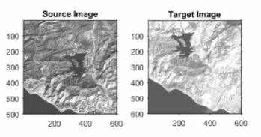
Η έννοια του μετασχηματισμού
Όπως έχουμε ξανασυναντήσει και σε στην ΨΕΕ αλλά και σε άλλες ενότητες του μαθήματος ο μετασχηματισμός εικόνας είναι μια διαδικασία η οποία μεταβάλλει τις τιμές (ή/και τις θέσεις) των εικονοστοιχείων δημιουργώντας μια καινούρια εικόνα.

Slide 4
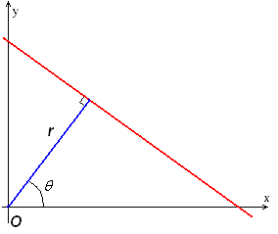
Μετασχηματισμός HOUGH
Ο Μετασχηματισμός HOUGH χρησιμοποιείτε για να βρίσκουμε γραμμές στις εικόνες αλλά μπορεί να τροποποιηθεί με εύκολο τρόπο ώστε να μπορούμε να βρίσκουμε και άλλα σχήματα π.χ. κύκλους.
Η ιδέα βασίζεται στα παρακάτω στάδια που θα εξηγήσουμε αναλυτικά.
https://en.wikipedia.org/wiki/Hough_transform#/media/File:R_theta_line.GIF

Slide 5
Μετασχηματισμός HOUGH
Ας ξεκινήσουμε για ευκολία με δυαδικές εικόνες (δηλαδή δύο μονο τιμές: 1 άσπρο, 0 μαύρο pixel).
Αν σκεφτούμε μια γενική ευθεία που περνάει από τη θέση (x,y) της εικόνας θα μπορούσαμε να την περιγράψουμε ως y=ax+b.
Αν συσσωρεύσουμε και παραστήσουμε γραφικά σε ένα πίνακα όλα τα ζεύγη (a,b) που ικανοποιούν αυτήν την εξίσωση, ο πίνακας (z,b) θα είναι πίνακας μετασχηματισμού HOUGH.

Slide 6
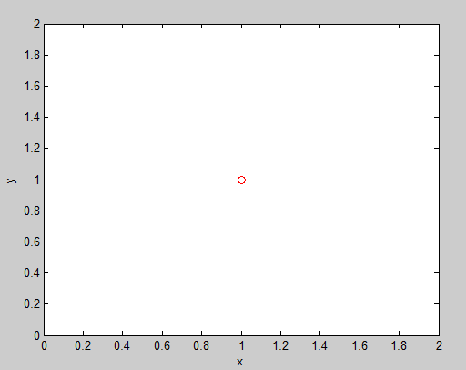
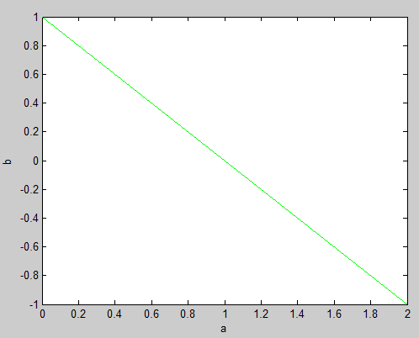
Μετασχηματισμός HOUGH
Για παράδειγμα το εικονοστοιχείο (x,y)= (1,1) οδηγεί στην εξίσωση 1=a∙1+b-> b=1-a.
Στο χώρο του μετασχηματισμού (a,b) η ευθεία b=1-a αντιστοιχεί στα όλα τα σημεία που σχετίζονται με το (1,1).
y
b
x=1;y=1;
plot(x,y,'ro')
hold on
xlabel('x');ylabel('y')
a=0:2;b=1-a;
plot(a,b,'g-')
hold on
xlabel('a');ylabel('b')
y=ax+b
x=1
y=1
b=1-a
(x,y)= (1,1)
x
a

Slide 7
Μετασχηματισμός HOUGH
Με αυτόν τον τρόπο κάθε σημείο στην εικόνα μετασχηματίζεται σε μια ευθεία στο πεδίο του μετασχηματισμού (άξονες a,b).
Η λογική λοιπόν του μετασχηματισμού είναι να μετατρέψουμε όλα τα σημεία της εικόνας στο πεδίο (a,b) και μετα τα σημεία που διασταυρώνονται πιο έντονα στο πεδίο (a,b) θα αντιστοιχούν στις «εντονότερες» ευθείες της αρχικής εικόνας!
(x,y)= (1,1)
b=1-a

Slide 8
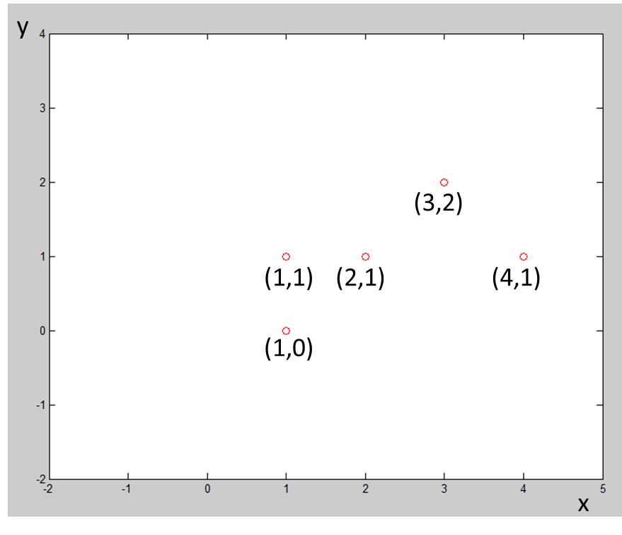
Βρίσκοντας τα μέγιστα σημεία διασταύρωσης ευθειών
Αν για παράδειγμα έχουμε μια εικόνα που αποτελείται από τα σημεία (1,0), (1,1), (2,1), (4,1), (3,2) θα πρέπει να μετασχηματίσουμε στο πεδίο (a,b):
b=-a
b=-a+1
b=-2*a+1
b=-4*a+1
b=-3*a+2
Στις επόμενες διαφάνειες παραστούμε γραφικά αυτές τις ευθείες και βρίσκουμε με τον κέρσορα της matlab τα 2 σημεία μέγιστης τομής!
x=1, y=0
y=ax+b

Slide 9
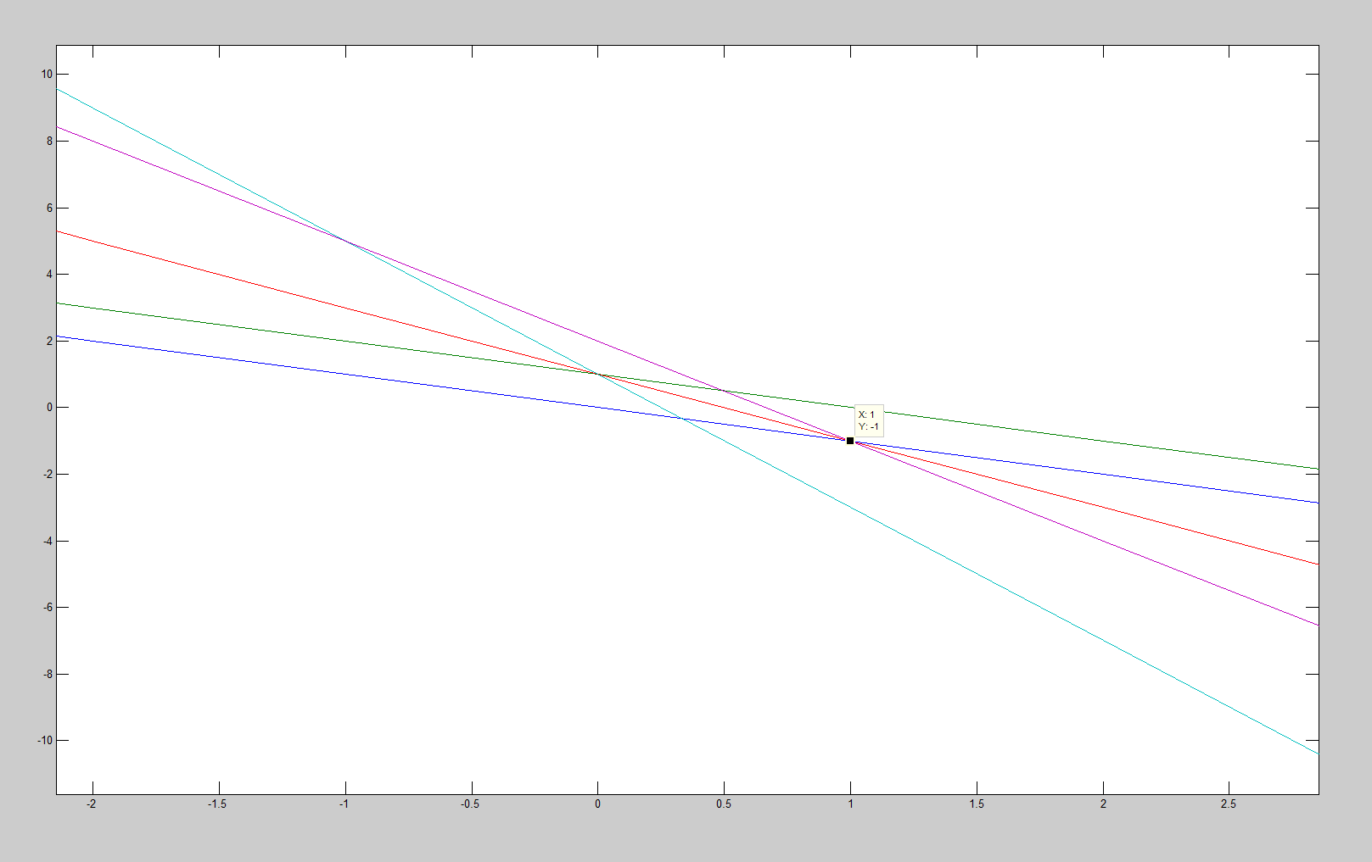
b
x=-5:5;
y1=-x;y2=-x+1;y3=-2*x+1;y4=-4*x+1;y5=-3*x+2;
plot(x,y1,x,y2,x,y3,x,y4,x,y5)
(a,b)= (1,-1)
a

Slide 10
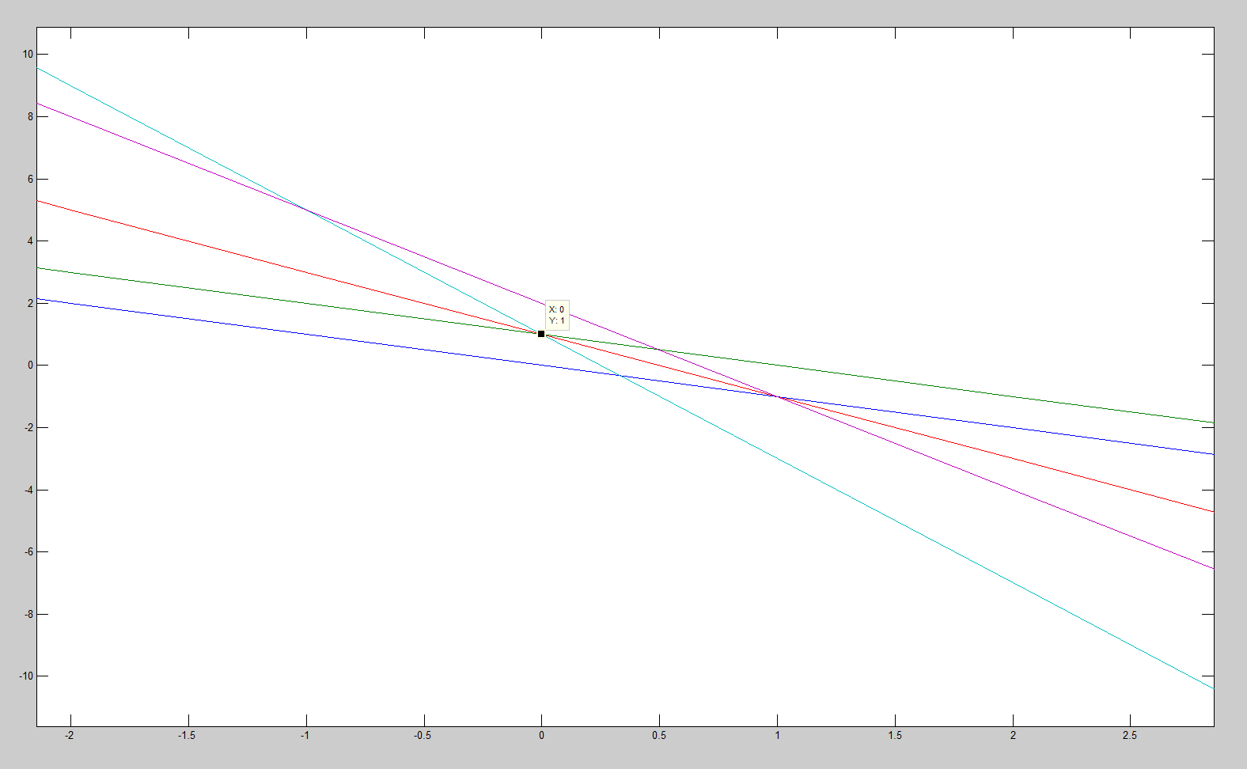
b
(a,b)= (0,1)
a

Slide 11
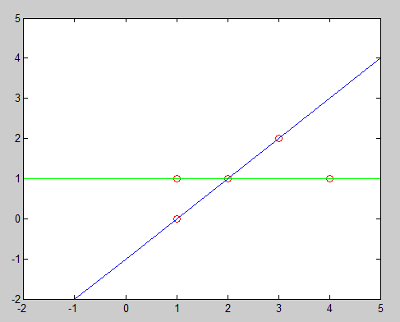
Επιστρέφοντας στην εικόνα για να βρούμε τις ευθείες
Όπως είδαμε τα μέγιστα σημεία διασταύρωσηε είναι το
(a,b)= (0,1) -> απ' όπου θέτοντας y=ax+b-> y= 1
(a,b)=(1,-1) -> απ' όπου θέτοντας y=ax+b-> y=x-1
Στην επόμενη διαφάνεια βλέπουμε ότι όντως βρήκαμε τις ευθείες που «περνάνε» από τα δεδομένα μας με επιτυχία!
Κώδικας Matlab
z=[1,1,2,4,3];
w=[0,1,1,1,2];
plot(z,w,'ro'), axis ([-2 5 -2 5])
hold on
x=-2:5
y1=[1 1 1 1 1 1 1 1];y2=x-1;
plot(x,y1,'g',x,y2,'b')

Slide 12
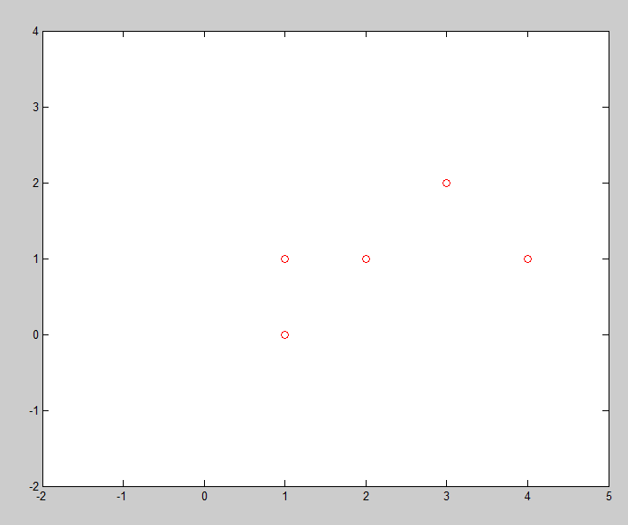
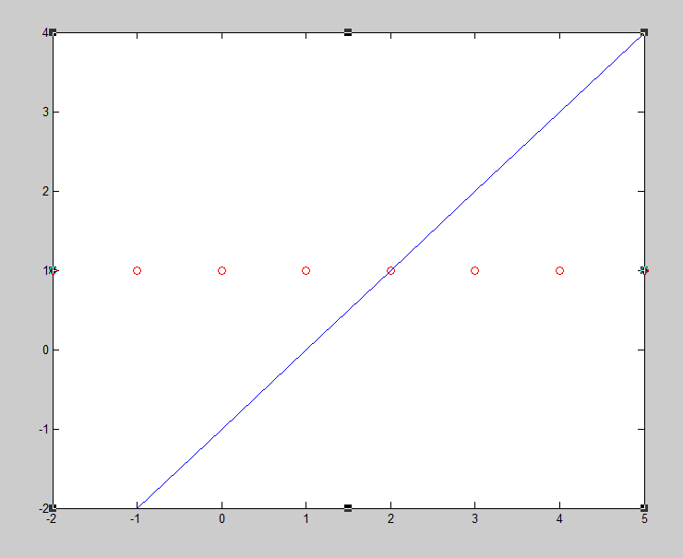
Επιστρέφοντας στην εικόνα για να βρούμε τις ευθείες
y
y
y=x-1
(3,2)
y= 1
(1,1)
(2,1)
(4,1)
(1,0)
x
x

Slide 13
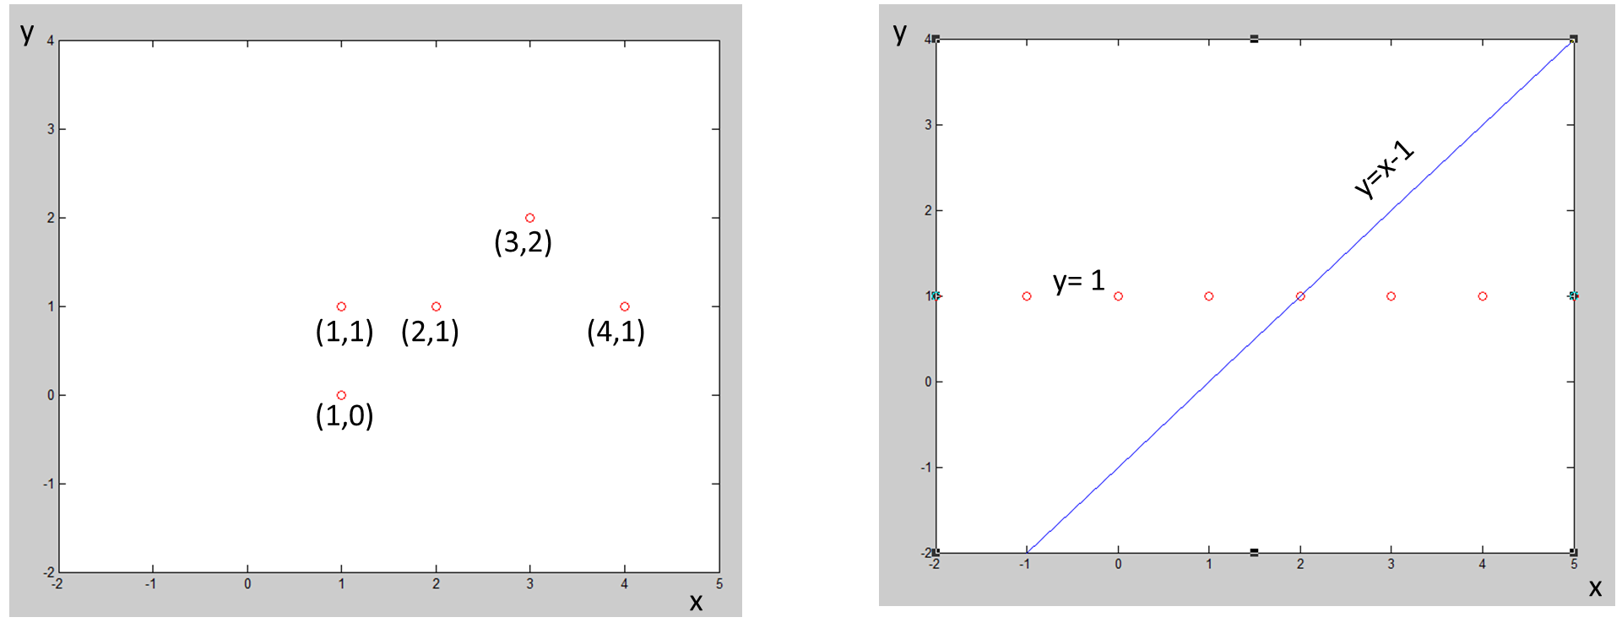
Επιστρέφοντας στην εικόνα για να βρούμε τις ευθείες
Παρατηρούμε ότι πραγματικά βρήκαμε με τον μετασχηματισμό Hough τις ευθείες που περνούν από τα δεδομένα της εικόνας μας!

Slide 14
Προβλήματα με τον Μετασχηματισμό Hough
Επειδή μετασχηματίζει τα εικονοστοιχεία σε ευθείες είναι αδύνατο να εντοπίσει κάθετες ευθείες μιας και αυτές θα είχαν άπειρη κλίση!
Δηλαδή στην ευθεία y=ax+b, το a που αντιπροσωπεύει την κλίση θα έπρεπε να είναι άπειρο!
Όποτε πρέπει να βρεθεί ένας πιο κατάλληλος μετασχηματισμός και αυτός γίνεται εισάγοντας την ελάχιστη απόσταση της ευθείας από την αρχή των αξόνων r, και την γωνία που σχηματίζεται ανάμεσα στο r και τον άξονα x.

Slide 15

Προβλήματα με τον Μετασχηματισμό Hough
H ελάχιστη απόσταση της ευθείας που ψάχνουμε από την αρχή των αξόνων r, και η γωνία θ που σχηματίζεται ανάμεσα στο r και τον άξονα x.
Για κάθε εικονοστοιχείο της εικόνας πρέπει τώρα να υπολογίσουμε τον μετασχηματισμό:
$$r=xcosθ+ysinθ$$
Προφανώς θα πρέπει να διακριτοποιήσουμε τις γωνίες για να μπορέσουμε να βρούμε τα r για κάθε pixel της εικόνας.
Αναλυτικά ο αλγόριθμος στην επόμενη διαφάνεια.
(x,y)
https://en.wikipedia.org/wiki/Hough_transform#/media/File:R_theta_line.GIF

Slide 16
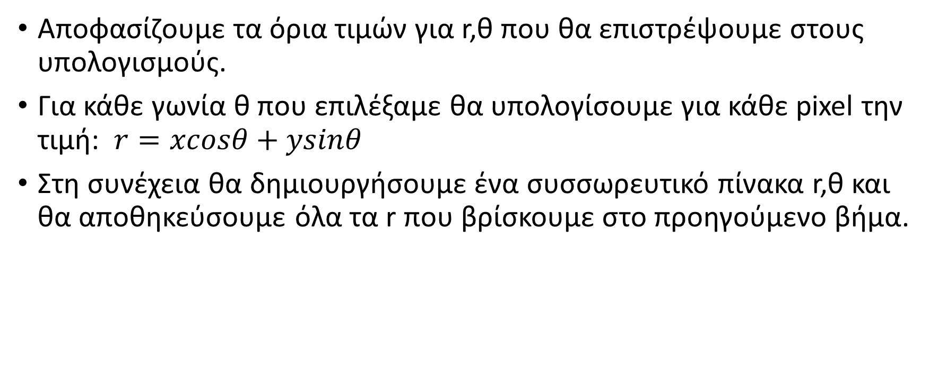
Αλγόριθμος δεύτερου Hough μετασχηματισμού
Αποφασίζουμε τα όρια τιμών για r,θ που θα επιστρέψουμε στους υπολογισμούς.
Για κάθε γωνία θ που επιλέξαμε θα υπολογίσουμε για κάθε pixel την τιμή: $r=xcosθ+ysinθ$
Στη συνέχεια θα δημιουργήσουμε ένα συσσωρευτικό πίνακα r,θ και θα αποθηκεύσουμε όλα τα r που βρίσκουμε στο προηγούμενο βήμα.
https://en.wikipedia.org/wiki/Hough_transform#/media/File:Hough_transform_diagram.png

Slide 17
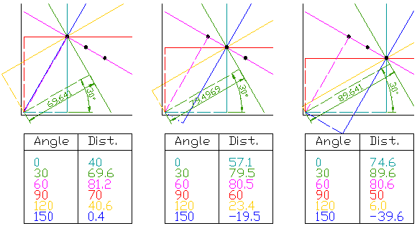


Αλγόριθμος δεύτερου Hough μετασχηματισμού
Για κάθε σημείο (x,y) αποφασίζουμε τις γωνίες π.χ. θ=0,30,60,90,120,150
Για κάθε γωνία υπολογίζουμε την απόσταση $r=xcosθ+ysinθ$
Στο σχήμα από αριστερά προς τα δεξιά βλέπουμε το πρώτο βήμα για τον υπολογισμό του μετασχηματισμού Hough για σημεία και επιλεγμένες γωνίες.
Σε κάθε σημείο φαίνονται οι ευθείες που περνάνε όλες από αυτό. Την ίδια στιγμή με διακεκομμένες φαίνονται οι κάθετες κάθε ευθείας που συναντούν την αρχή. Το μήκος και η γωνία των διακεκομμένων γραμμών είναι οι τιμές r,θ που ψάχνουμε από τη σχέση $r=xcosθ+ysinθ$
(0,0)
(0,0)
(0,0)
https://en.wikipedia.org/wiki/Hough_transform#/media/File:Hough_transform_diagram.png

Slide 18
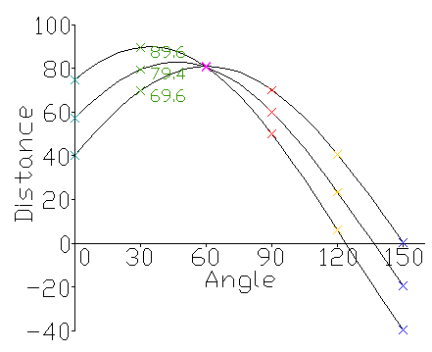

Αλγόριθμος δεύτερου Hough μετασχηματισμού
Σε κάθε σημείο φαίνονται οι ευθείες που περνάνε όλες από αυτό. Την ίδια στιγμή με διακεκομμένες φαίνονται οι κάθετες κάθε ευθείας που συναντούν την αρχή. Το μήκος και η γωνία των διακεκομμένων γραμμών είναι οι τιμές r,θ που ψάχνουμε από τη σχέση $r=xcosθ+ysinθ$
Επαναλαμβάνοντας αυτό για όλα τα σημεία της εικόνας παίρνουμε το λεγόμενο Hough Space γράφημα. Π.χ στις 30 μοίρες βλέπουμε τις τιμές του $r=xcosθ+ysinθ$ σε όλα τα pixel (x,y). Το σημείο τομής (x) δείχνει την ευθεία που περνάει από τα σημεία μας (περίπου 60 μοίρες και r=81).
(0,0)
(0,0)
(0,0)
https://en.wikipedia.org/wiki/Hough_transform#/media/File:Hough_transform_diagram.png

Slide 19
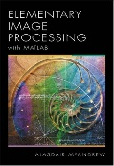
Παραδείγματα με κώδικα Matlab
An Introduction to Digital Image Processing with Matlab, Alasdair McAndrew
function res=houghTr(image)
% HOUGH(IMAGE) creates the Hough transform of the image IMAGE
%
edges=edge(image,'canny');
[x,y]=find(edges);
angles=[-90:180]*pi/180;
r=floor(x*cos(angles)+y*sin(angles));
rmax=max(r(find(r>0)));
acc=zeros(rmax+1,270);
for i=1:length(x),
for j=1:270,
if r(i,j)>=0
acc(r(i,j)+1,j)=acc(r(i,j)+1,j)+1;
end;
end;
end;
res=acc;
function houghline(image,r,theta)
%Draws a line at perpendicular distance R from the upper left corner of the current figure, with perpendicular angle THETA to the left vertical axis.
% THETA is assumed to be in degrees.
%
[x,y]=size(image);
angle=pi*(181-theta)/180;
X=[1:x];
if sin(angle)==0
line([r r],[0,y],'Color','black')
else
line([0,y],[r/sin(angle),(r-y*cos(angle))/sin(angle)],'Color','black')
end;

Slide 20
c=imread('cameraman.tif');
hc=houghTr(c);
imshow(mat2gray(hc)*1.5)
[r,theta]=find(hc==max(hc(:)))
figure, imshow(c)
hold on
houghline(c,r,theta)
c=imread('cameraman.tif');
hc=houghTr(c);
imshow(mat2gray(hc)*1.5)
[r,theta]=find(hc>80)
figure, imshow(c)
hold on
houghline(c,r(1),theta(1))

Slide 21
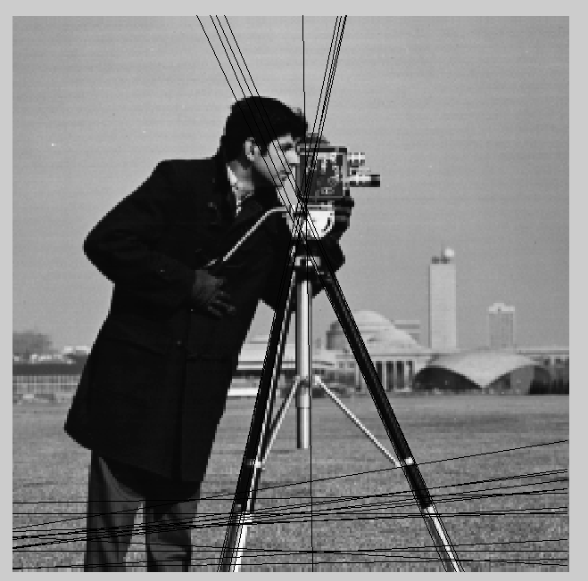
c=imread('cameraman.tif');
hc=houghTr(c);
imshow(mat2gray(hc)*1.5)
[r,theta]=find(hc>100)
lines=size(r,1);
figure, imshow(c)
hold on
for i=1:lines
houghline(c,r(i),theta(i))
hold on
end

Slide 22
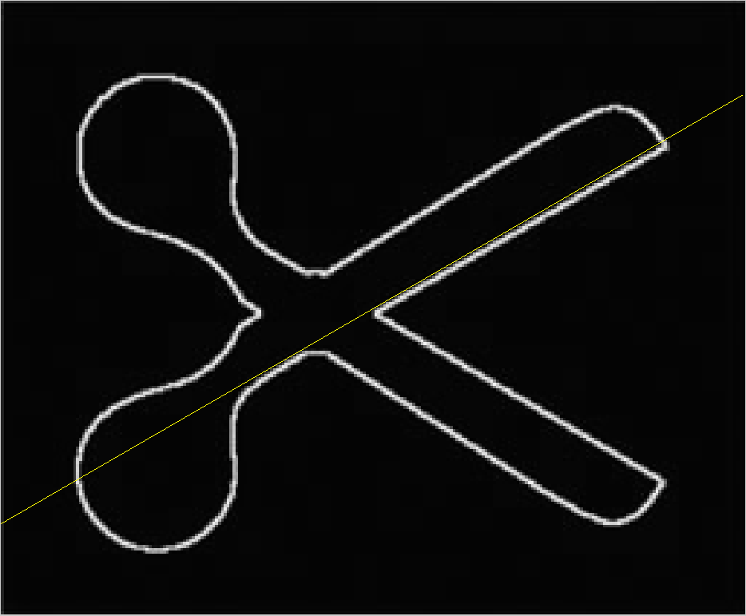
Άσκηση
Να βρεθεί η γωνία του ψαλιδιού με τη χρήση Hough Transform

Slide 23
image=imread('scissors.png');
c=image(:,:,1);
hc=houghTr(c);
imshow(mat2gray(hc)*1.5)
[r,theta]=find(hc==max(hc(:)))
figure, imshow(c)
hold on
houghline(c,r,theta)
r = 158
theta = 121

Slide 24
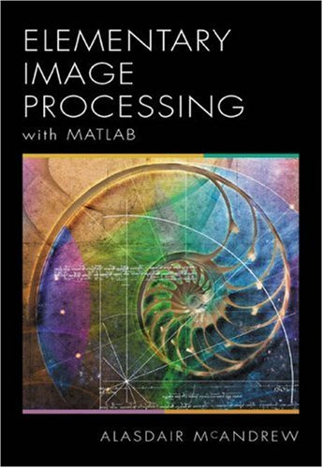
References
https://en.wikipedia.org/wiki/Circle_Hough_Transform
An Introduction to Digital Image Processing with MATLAB

